Slide 1
Dans le cadre de la régénération du mouvement:
Outil d’animation:
«Les silhouettes possibles du MCC »
pour préparer l’assemblée participative nationale des 18 et 19 novembre 2023

Slide 2
Cet outil d’animation doit être adapté au contexte:
réunions d’équipe, de secteur, de délégués,
avec leurs contraintes et possibilités.
N'hésitez pas à « customiser » la proposition !
L’ objectif :
s’approprier les « futurs possibles » du MCC, symbolisés par des « silhouettes d’arbres »,
les «peser» et contribuer ainsi au discernement en commun

Slide 3
Avant la réunion – ou au début s’il s’agit d’une rencontre de secteur » :
S’approprier les 7 silhouettes proposées par le mouvement :
Chaque équipier examine les 7 silhouettes d’arbre (diapos 10 à 20) avec les différentes possibilités d’ancrage, de raison d’être, d’identité des membres et de types de participation :
Il fait la différence entre les familles de silhouettes pour bien comprendre les différentes manières de contribuer à la régénération du Mouvement selon le type d’ouverture choisie.
Le responsable nomme un animateur qui travaillera avec lui l’outil d’animation en amont pour d’éventuelles adaptations ou précisions des « règles » , et un rédacteur pour le compte rendu final.
L’animateur imprime les silhouettes en grand format pour affichage ; il imprime également des modèles d’arbres et d’oiseaux découpables (diapos 23 à 28 ) pour créer la silhouette de l’équipe.

Slide 4
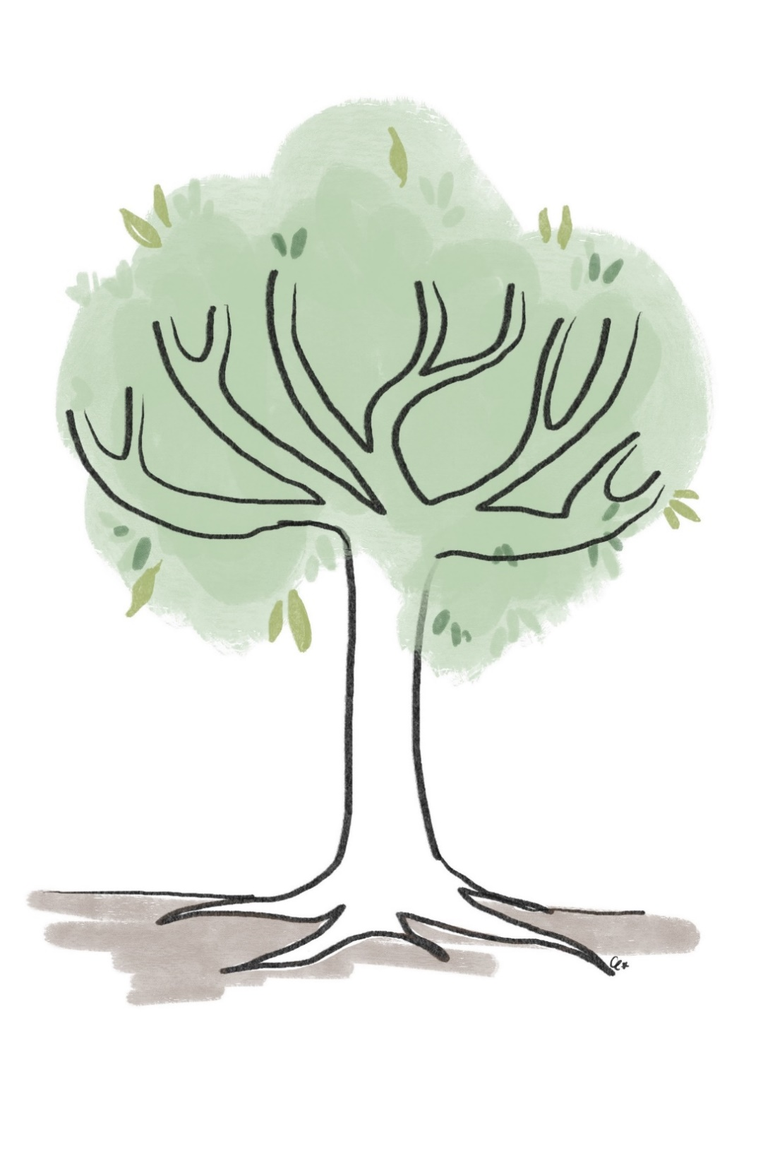
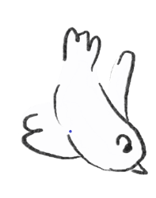
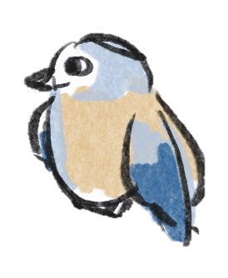
LE MCC = UN ARBRE
OISEAU BLANC
= non-membre
OISEAU COULEUR= membre du Mouvement
La RAMEE =
les activités/propositions
du Mouvement
LE TRONC = La raison d’être
Les RACINES = L’ancrage spirituel
Le SOL = Le monde autour de nous
Notes:
La métaphore de l’arbre renvoie à la notion d’organisme vivant de « corps » dans un écosystème et de la régénération biologique (la mort pour la vie ailleurs ou autrement, l’interdépendance…, et l’arbre pour l’enracinement et la sève !)

Slide 5
DES QUESTIONS STRUCTURANTES
adressant :
la notion d’ADHESION au MOUVEMENT
Les notions de TRAVAIL et de RESPONSABILITE
la DIMENSION
SPIRITUELLE
Notes:
Ces questions sont apparues plus clairement comme structurantes pour le discernement suite à l’EN du 1er et 2 Avril. Lors de cette EN, les participants avaient travaillé à combiner les options que les 9 chantiers avaient proposées à partir de l’écoute interne et des premiers éléments de l’écoute externe.
Après analyse et regroupements, 7 combinaisons d’options des chantiers 1 (cible), 2 (raison d’être/adhésion) 3 (identité spirituelle) ont plus visiblement « émergé » à ce stade.: ces combinaisons donnant des « futurs possibles » sont figurés par les « silhouettes d’arbres » .
Ce n’est donc pas exhaustif! C’est appelé à évoluer. Ce ne sont que des supports au dialogue, facilitant la prise en compte des grands paramètres à travailler en relation avec le désir et l’enjeu de l’OUVERTURE .
Question 1 : Faut –il nécessairement être membre du MCC pour participer à ses activités ?
Questions 2 : Si on est membre du MCC, peut on participer aux activités sans appartenir à une équipe locale ?
Question 3 : Est-il possible d’être membre d’une équipe autonome ? (sans autre lien avec le mouvement) Cette question est importante mais n’a pas été mise au travail pour les silhouettes présentées au CN.
Question 4 : autour de l’identité : en rapport au questionnement de la cible « cadre » et de la dimensions spirituelle.
La « dimension spirituelle » comporte deux sous-dimensions : l’identité spirituelle des MEMBRES et l’ancrage spirituel du MOUVEMENT (catholique ou chrétien œcuménique..

Slide 6
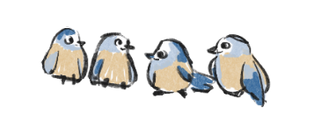
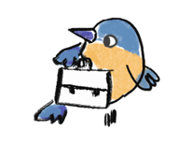
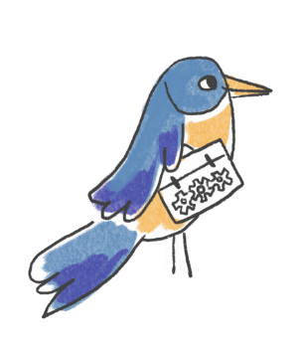
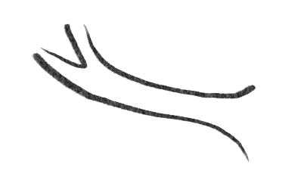
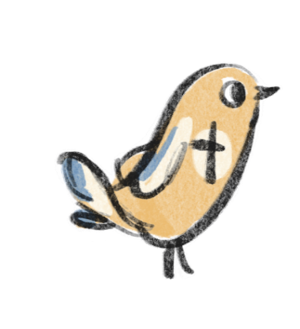
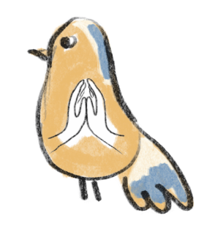
Ouverture des activités/propositions
du Mouvement aux non-membres?
Révision des modalités de participation au Mouvement: faut-il nécessairement faire partie d’une équipe locale? Y a-t-il la possibilité d’équipes « non-connectées » ?
Ouverture au niveau de l’identité des membres:
ouvert aux responsables professionnels disposant d’un niveau d’autonomie et d’un pouvoir de décision significatifs, ou aux responsables actifs au sens large, endossant une responsabilité en milieu pro, associatif, syndical ou ecclésial ?
ouvert aux personnes souhaitant vivre l’Evangile et la DSE, aux chercheurs de spiritualité ou aux chercheurs de sens?
DSE
Ouverture spirituelle: ancrage catholique ou chrétien œcuménique

Slide 7
Rapport aux notions de TRAVAIL et de RESPONSABILITE
RESPONSABILITE au centre
À différents niveaux
Responsable
professionnel
Avec niveau d’autonomie et pouvoir de décision significatifs*
Responsable
actif au sens large
pour le bien commun **
Oiseaux « poupées russes »: les catégories »s’emboîtent »!
*renvoie à « cadres et dirigeants »
**élargissement :
TRAVAIL : en milieu professionnel + associatif, syndical, ecclésial...
RESPONSABILITE: à détacher de la notion de "statut" --> personne endossant une responsabilité
Notes:
Les habitants des arbres : concernant le paramètre de l’identité des MEMBRES en terme PROFESSIONNEL et de RESPONSABILITE .
2 grandes possibilités à envisager ont émergé , la deuxième incluant la première.

Slide 8
Rapport à la
DIMENSION
SPIRITUELLE
Profils possibles des MEMBRES
Personnes voulant vivre l’Evangile et la DSE *
DSE
Chercheurs de spiritualité
Chercheurs de sens
Ancrage du MOUVEMENT
Accompagnement spirituel
Oiseaux « poupées russes »: les catégories »s’emboîtent »!
Catholique
Chrétien
*Toutes confessions chrétiennes
ou
DSE
Spiritualité ignacienne
Notes:
Notons que la dimension spirituelle est composée de deux dimensions : l’identité spirituelle des membres et l’ancrage spirituel du Mouvement –qui définit l’accompagnement spirituel.
Pour précision , les chercheurs de spiritualité ont une appartenance religieuse ou tradition spirituelle (judaïsme, islam, christianisme, bouddhisme…) déclarées. Dans la catégorie des chercheurs de sens il y aura en plus des agnostiques, des athées.

Slide 9
7 TRESORS-RACINES DU MOUVEMENT
Etre à l’écoute des inquiétudes du temps
Doctrine Sociale de l’Eglise
Discerner à plusieurs
Spiritualité ignacienne
Agir d’un coeur transformé là où l’on est
Accompagnement spirituel
Attention fraternelle
Notes:
Notre trésor qui sont racines de notre Mouvement . L’écoute interne a confirmé l’attachement des membres à ces trésors-racine.
Un moment fort a été l’appel du Pape François à continuer d’offrir ce Trésor , en janvier 22 lors du pélerinage à Rome des responsables de l’Action Catholique.

Slide 10
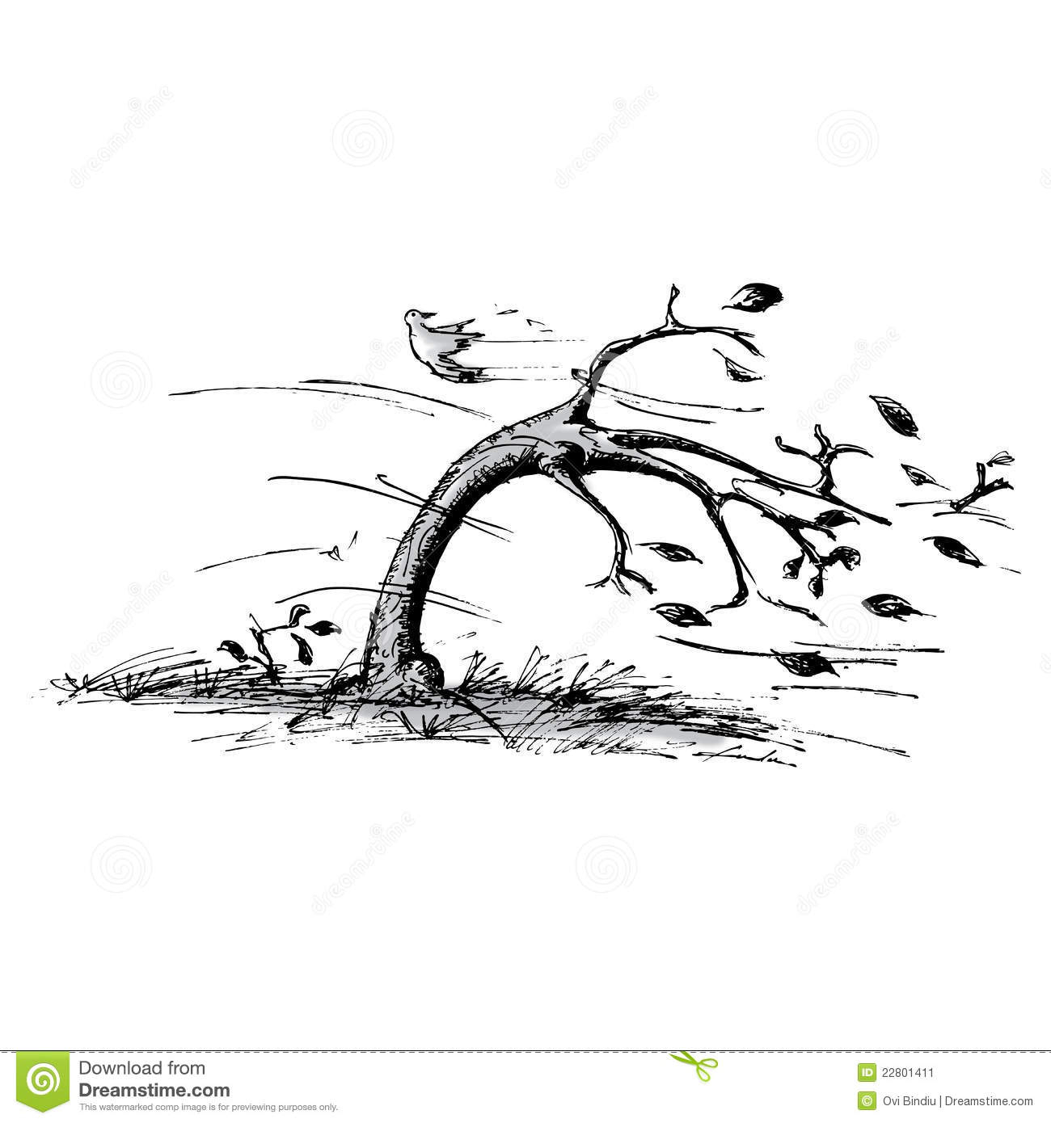
7 VENTS CONTRAIRES
Difficulté à trouver des responsables
Moyenne d’âge élevée
Difficulté à trouver des accompagnateurs spirituels
Faible participation aux propositions du Mouvement hors équipe locale
publications, consultation site, journées secteur/région, congrès, retraites et événements divers …
Taux élevé de non-cotisants
Risque financier
Equipes dans l’entre soi, sans renouvellement
Equipes déconnectées
Pas de cotisation, pas de participation aux événements, pas de prise de responsabilité
Notes:
Il est primordial d’intégrer dans notre discernement ces « vents contraires » qui épuisent notre Mouvement, tuent sa vitalité;
La régénération de notre Mouvement ne sera possible que si nous les affrontons pour trouver ensemble comment les neutraliser/ contourner.

Slide 11
Plusieurs Plusieurs manières d’envisager l’OUVERTURE
Proposition de 7 silhouettes
S1, S2 : Activités ouvertes très largement
à l’extérieur
S3 et S4: Equipes locales avec des membres divers
S5, S6, S7 : Diversité des membres et
des manières de participer
Notes:
Regroupement des 7 silhouettes en 3 familles

Slide 12
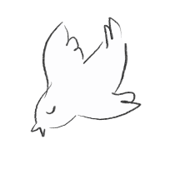
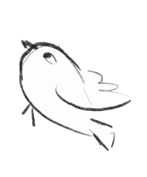
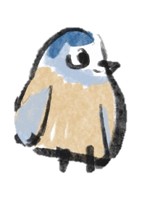
Première famille :
S1 et S2 : Activités ouvertes très largement
à l’extérieur
S3 et S4 : Equipes locales avec des membres divers
S5, S5, S7 : Diversité des membres et
des manières de participer
L’ancrage du Mouvement est catholique
ou chrétien (œcuménique)
ou

Slide 13
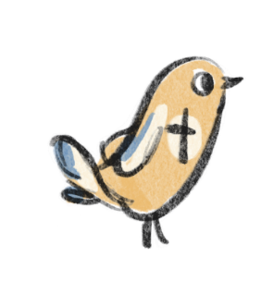
Ceux qui choisissent d’être membres sont :
-des responsables professionnels – c’est-à-dire avec un niveau d’autonomie et de décision significatif-
-qui souhaitent vivre l’Evangile et la Doctrine Sociale de l’Eglise.
Ils adhèrent au Mouvement pour le faire vivre, et mettent leur énergie au service de propositions ouvertes à l’extérieur.
Ils peuvent être membre d’une équipe locale, ou pas.
.
S1
Mouvement ouvert et attractif
Offrir des opportunités de cheminement intérieur à toutes les personnes qui se questionnent sur des grands enjeux de société, afin de leur permettre de réfléchir [et d’agir] ponctuellement en commun pour un monde du travail plus humain.
DSE
L’ancrage du Mouvement est catholique ou chrétien (œcuménique)
ou
Notes:
La question de l’ancrage a été diversement travaillée. S’il y a « ou » , c’est que cela n’a pas été approfondi.
Attention : les raisons d’être ne sont que des ébauches !!!!

Slide 14
S2
Flex and Free
Ceux qui choisissent d’être membres sont :
-des responsables actifs au sens large dans un collectif (vie professionnelle, syndicale, associative…)
-qui souhaitent vivre l’Evangile et la Doctrine Sociale de l’Eglise.
Ils adhèrent au Mouvement pour le faire vivre, et mettent leur énergie au service de propositions ouvertes à l’extérieur.
Ils peuvent être membre d’une équipe locale, ou pas.
.
Le Mouvement a pour but de favoriser autour de lui la contribution à un monde meilleur, par l’action de ses membres orientée vers des propositions largement ouvertes vers l’extérieur.
DSE
L’ancrage du Mouvement est catholique
ou chrétien (œcuménique)
ou

Slide 15
Deuxième famille :
S1 et S2 : Activités ouvertes très largement
à l’extérieur
S3 et S4 : Equipes locales avec des membres divers
S5, S6, S7 : Diversité des membres et
des manières de participer
L’ancrage du Mouvement est catholique
ou chrétien (œcuménique)
ou

Slide 16
S3
Responsabilités professionnelles et spiritualités
Ceux qui choisissent d’être membres sont :
-des responsables professionnels – c’est-à-dire avec un niveau d’autonomie et de décision significatif-
-qui ont une appartenance spirituelle déclarée, partageant le fait de croire en une transcendance.
Ils adhèrent au Mouvement pour le faire vivre, et s’impliquent dans une équipe locale.
.
Offrir à ses membres des opportunités de cheminement intérieur au sein d’une équipe , afin de permettre à chacun.e d’agir pour un monde du travail plus humain là où il/elle se trouve.
L’ancrage du Mouvement est catholique

Slide 17
S4
Actifs responsables en recherche de sens
Ceux qui choisissent d’être membres sont :
-des responsables actifs au sens large dans un collectif (vie professionnelle, syndicale, associative…)
-chercheurs de sens, quel que soit leur rapport à la spiritualité.
Ils adhèrent au Mouvement pour le faire vivre, et s’impliquent dans une équipe locale.
.
Offrir à ses membres chercheurs de sens des opportunités de cheminement intérieur au sein d’une équipe afin de permettre à chacun.e d’exercer sa responsabilité en vue d’un monde meilleur là où il.elle se trouve.
L’ancrage du Mouvement est catholique ou chrétien (œcuménique)
ou

Slide 18
Troisième famille :
S1 et S2 : Activités ouvertes très largement
à l’extérieur
S3 et S4 : Equipes locales avec des membres divers
S5, S6, S7: Diversité des membres et
des manières de participer
L’ancrage du Mouvement est catholique
ou chrétien (œcuménique)
ou

Slide 19
S5
Professionnels souples et ouverts
Ceux qui choisissent d’être membres sont :
-des responsables professionnels – c’est-à-dire avec un niveau d’autonomie et de décision significatif-
-qui ont une appartenance spirituelle déclarée, partageant le fait de croire en une transcendance.
Ils adhèrent au Mouvement pour le faire vivre, et s’impliquent dans une équipe locale ou d’une autre manière.
Dans un monde pluriculturel/plurispirituel, le MCC offre à ses membres des opportunités diversifiées de cheminement intérieur afin de permettre à chacun.e d’agir pour un monde du travail plus humain, en prenant en compte les sensibilités et spécificités de chacun.e: dialogue, compréhension, éclairage.
L’ancrage du Mouvement est catholique

Slide 20
Ceux qui choisissent d’être membres sont :
-des responsables actifs au sens large dans un collectif (vie professionnelle, syndicale, associative…)
-chercheurs de sens, quel que soit leur rapport à la spiritualité (croyants, agnostiques , athées)
Ils adhèrent au Mouvement pour le faire vivre, et s’impliquent dans une équipe locale ou d’une autre manière.
S6
Ensemble et responsables
Dans un monde sécularisé, le MCC offre à ses membres chercheurs de sens des opportunités diversifiées de cheminement en profondeur afin de permettre à chacun.e d’exercer sa responsabilité en vue d’un monde meilleur là où il.elle se trouve.
L’ancrage du Mouvement est catholique

Slide 21
Ceux qui choisissent d’être membres sont :
-des responsables actifs au sens large dans un collectif (vie professionnelle, syndicale, associative…)
-chercheurs de sens, quel que soit leur rapport à la spiritualité (croyants, agnostiques , athées)
Ils adhèrent au Mouvement pour le faire vivre, et s’impliquent dans une équipe locale ou d’une autre manière.
S7
Mouvement œcuménique des chercheurs de sens
Dans un monde sécularisé, le MCC offre à ses membres chercheurs de sens des opportunités diversifiées de cheminement en profondeur afin de permettre à chacun.e d’exercer sa responsabilité en vue d’un monde meilleur là où il.elle se trouve.
L’ancrage du Mouvement est chrétien (œcuménique)

Slide 22
Premier temps (30 min) : Evaluation des 7 silhouettes proposées (tour de table)
Chacun présente sa silhouette préférée
Il en détaille les avantages et les inconvénients.
Il explique en quoi elle contribue à la régénération du Mouvement (ce qu’on laisse…pour laisser la place à …)

Slide 23
Deuxième temps (30 minutes) : Création de la silhouette de l’équipe
- Construction de la silhouette d’arbre souhaité par votre équipe
Sur quelles questions structurantes êtes-vous d’accord ?
Sur quelles questions structurantes n’êtes-vous pas d’accord ?
En cas de désaccord, on peut envoyer deux silhouettes d’arbre.
Utiliser les cartes imprimées d’éléments à découper (diapos 24 à 30 )
Vous pouvez enrichir votre réflexion et votre production à l’aide des cartes trésors-racines/vents contraires (29 et 30) , benchmark des autres mouvements (38 à 44), Persona (témoignages) (45 à 48).

Slide 24
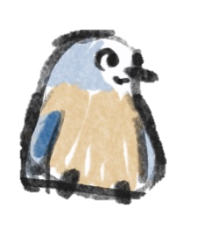
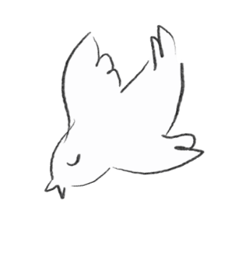
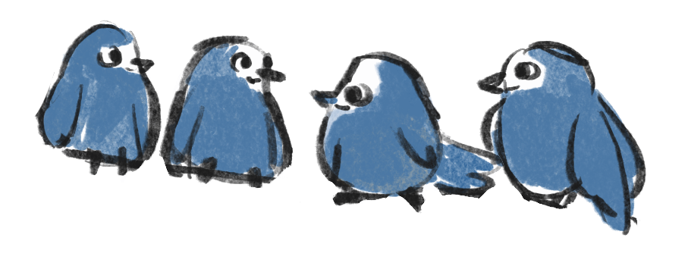
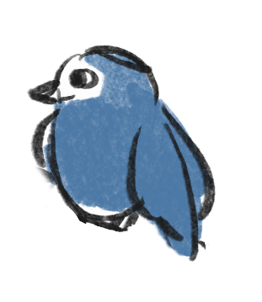
Pour un puzzle
Equipe
Equipe « déconnectée » du Mouvement
Membres (séparés)
Non membres
Equipe « responsable »
Membres responsables (séparés)

Slide 25
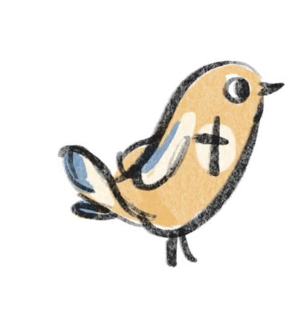
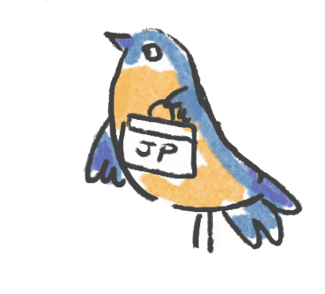
Membres souhaitant vivre l’Evangile et la DSE
Membres Chercheurs de sens
DSE
DSE
Membres Chercheurs de spiritualité
Spiritualité ignacienne
Pour un puzzle
Ancrage du Mouvement « catho »
Jeunes Pros
Ancrage du Mouvement chrétien (œcuménique)
Membres « Responsables actifs au sens large »
Membres « Responsables professionnels »

Slide 26
Pour un puzzle

Slide 27
Pour un puzzle

Slide 28
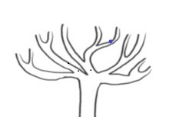
Structure/Gouvernance
Responsabilités au sein du Mouvement
Communication/Information
dans le Mouvement
Mémento pour affiner / compléter les silhouettes d’arbres
Formations
Fonctionnement en transversalité /Réseaux
Parole du Mouvement
Communication Externe
Jeunes Professionnels
JP
Éléments possibles pour puzzle

Slide 29
7 TRESORS-RACINES DU MOUVEMENT
Etre à l’écoute des inquiétudes du temps
Doctrine Sociale de l’Eglise
Discerner à plusieurs
Spiritualité ignacienne
Agir d’un coeur transformé là où l’on est
Accompagnement spirituel
Attention fraternelle
Notes:
Notre trésor qui sont racines de notre Mouvement . L’écoute interne a confirmé l’attachement des membres à ces trésors-racine.
Un moment fort a été l’appel du Pape François à continuer d’offrir ce Trésor , en janvier 22 lors du pélerinage à Rome des responsables de l’Action Catholique.

Slide 30
7 VENTS CONTRAIRES
Difficulté à trouver des responsables et des accompagnateurs spirituels
Moyenne d’âge élevée
Manque de visibilité et de lisibilité du Mouvement
Faible participation aux propositions du Mouvement hors équipe locale
publications, consultation site, journées secteur/région, congrès, retraites et événements divers …
Taux élevé de non-cotisants
Risque financier
Certaines équipes dans l’entre soi,
sans renouvellement
Existence d’équipes déconnectées
Pas de cotisation, pas de participation aux événements, pas de prise de responsabilité
Notes:
Il est primordial d’intégrer dans notre discernement ces « vents contraires » qui épuisent notre Mouvement, tuent sa vitalité;
La régénération de notre Mouvement ne sera possible que si nous les affrontons pour trouver ensemble comment les neutraliser/ contourner.

Slide 31
Troisième temps (30 minutes) : Compte rendu de votre travail et rédaction
Utiliser les cartes « retour»
Nommer la silhouette d’arbre et préciser les participants (Planche 32)
Préciser sa raison d’être et son ancrage et prendre une photo (Planche 32)
Fournir une description détaillée de l’arbre crée (planche33)
Commenter éventuellement votre silhouette avec des bulles (Planche 33)
Répondre aux trois questions structurantes (Planche 34)
Noter sa contribution à la régénération du mouvement (Planche 35)
Ecrire les avantages et les inconvénients de votre proposition (Planche 35)
Ajouter d’autres cartes (Persona, benchmark…) ou en créer de nouvelles (Planches 37-48)

Slide 32
Participants : (indiquer secteur)
PHOTO DE L'ARBRE
Nom de l'arbre :
RAISON D’ETRE DE l'ARBRE
Par exemple: Le MCC a pour mission d’aider ses membres à agir davantage selon l’Esprit du Christ dans tous les lieux où s’exercent leurs responsabilités, partout où s’élaborent et se déterminent leurs décisions. (chartre de 1995)

Slide 33
Nom de l'arbre:
DESCRIPTION DETAILLEE DE l'ARBRE:
Cible par exemple : "Ceux qui choisissent d’être membres sont : -des responsables actifs au sens large dans un collectif (vie professionnelle, syndicale, associative…) -chercheurs de sens, quel que soit leur rapport à la spiritualité (croyants, agnostiques , athées) Ils adhèrent au Mouvement pour le faire vivre, et s’impliquent dans une équipe locale ou d’une autre manière."
Ancrage spirituel : Chrétien, catho, ignacien...

Slide 34
Nom de l'arbre:
Réponses aux questions structurantes :
1. Faut-il nécessairement être membre du MCC pour pouvoir participer aux activités du MCC ?
2. S’il faut nécessairement être membre du MCC pour pouvoir participer aux activités du MCC, peut-on être membre du MCC sans être membre d’une équipe locale, sans vivre une vie d’équipe ?
3. Est-ce possible d’être membre d’une « équipe autonome » (c’est-à-dire une équipe où la seule activité des membres se vit au sein de l’équipe, sans aucun autre contact avec le MCC) et être membre du MCC ?

Slide 35
Nom de l'arbre:
CONTRIBUTION A LA REGENERATION :
Ce qui va être laissé…pour laisser la place à ….:
AVANTAGES:
INCONVENIENTS /RISQUES:

Slide 36
Autres cartes possibles pour enrichir votre réflexion et compléter votre production:
Benchmark
Persona
Carte blanche

Slide 37
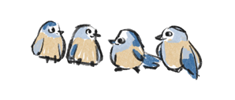
EDC
Entrepreneurs et dirigeants chrétiens
Ceux qui choisissent d’être membres adhérents sont des entrepreneurs et dirigeants :
En situation de management par l’encadrement d’une équipe, leurs décisions ayant un impact sur leurs salariés.
En situation de responsabilité économique et financière, leurs décisions ayant un impact sur leurs fournisseurs, leurs clients, etc.
Cherchant à unifier leurs responsabilités professionnelles avec leur foi chrétienne.
Raison d’être
ENRICHIR sa vie professionnelle à la lumière de l’Evangile.
VIVRE la fraternité en équipe.
ENGAGER ses talents au service du monde.
PSC
Carte jeu Recto
L’ancrage du Mouvement est œcuménique
PSC

Slide 38
EDC
Entrepreneurs et dirigeants chrétiens
Les EDC est un mouvement spirituel, de réflexion et d’action auprès des jeunes en difficultés.
Un parcours de formation structuré autour de la PSC (pensée sociale chrétienne)
Visibilité sur site, application, RCF et KTO…, Medef, REF
Conseiller spirituel choisi par les présidents d’équipes pour deux ans renouvelables
Mouvement en forte croissance depuis 10 ans qui compte maintenant 3500 membres
Cotisation 600€ an, avec tarif solidatité
Entre-soi patronal
PSC
Carte jeu verso
L’ancrage du Mouvement est œcuménique
PSC

Slide 39
SSF
Semaines Sociales de France
Formation et débat
Ceux qui choisissent d’être membres sont :
-des responsables actifs au sens large dans un collectif (vie professionnelle, syndicale, associative…)
-qui souhaitent vivre l’Evangile et la Pensée Sociale de l’Eglise.
Ils mettent leur énergie au service de propositions ouvertes à l’extérieur.
Les membres peuvent être membre d’une équipe locale, ou pas.
.
Les Semaines sociales de France sont un lieu de formation et de débat qui permet le dialogue entre les chrétiens et la société.
Carte jeu Recto
L’ancrage du Mouvement est catholique
et chrétien (œcuménique)
et

Slide 40
SSF
Formation et débat
Les activités sont proposées aux gens intéressés aux question de société et les met en débat.
Ils aident les autres mouvements à prendre de la hauteur (Débat sur la fin de vie, Ecologie…)
Bonne communication
Ils s’appuient sur les universités catholiques (Lille, Lyon…) dont la réflexion donne du champ.
La session annuelle demande l’appui de professionnels
Vieillissement des adhérents
PSE
Carte jeu verso
L’ancrage du Mouvement est catholique
et chrétien (œcuménique)
et

Slide 41
CVX
Communauté
Vie Chrétienne
Ceux qui choisissent d’être membres sont :
-des chercheurs de spiritualité chrétienne
-qui font partie d’une association publique de fidèles mondiale reconnue par Rome.
-Ils adhèrent au Mouvement pour grandir dans leur vie spirituelle et ecclésiale.
.
Offrir à ses membres des opportunités de cheminement intérieur au sein d’une communauté locale, afin de permettre à chacun.e de grandir dans toutes les dimensions de sa vie
PSE
L’ancrage est ignatien
Carte jeu Recto

Slide 42
Carte jeu Verso
CVX
Cible homogène : Proximité d’expérience, de questionnements et d’attentes favorisant le partage et le sentiment d’appartenance.
Parcours d’accueil d’un an, puis formation continue y compris les accompagnateurs
L’assistant national est un jésuite nommé par la Conférence des évêques de France sur la proposition de la Compagnie de Jésus
Deux centres spirituels (Lille et Grenoble) accueillent toute personne en quête de spiritualité
Cotisation proportionnelle à ses revenus acquittés à plus de 90%
Plus de 6000 membres en croissance
Difficulté à accueillir les jeunes > Lent vieillissement
Difficulté de trouver des cadres du mouvement
L’ancrage est ignatien

Slide 43
Ceux qui choisissent d’être membres sont :
- des responsables professionnels créateur d’entreprise
- qui ont une quête spirituelle et interreligieuse
Ils entrent dans la pépinière pour abriter leurs activités naissantes (3 mois à 3 ans)
"Ils se soutiennent au quotidien et peuvent participer à des formations au discernement et être accompagnés individuellement ou en équipe au niveau professionnel ou spirituel par des bénévoles".
Cowork MAGIS
Offre du soutien (hébergement accompagnement, réseau…) pour créer son entreprise
L’ancrage est ignatien
Carte jeu Recto

Slide 44
Carte jeu Verso
Cowork Magis
Créé en 2018, le Cowork accueille maintenant plus de 40 JP
Soutien mutuel entre jeunes professionnels
Localisation centrale et accessible
Accompagnement humain, professionnel et spirituel bénévole
Intérêt commun pour l’écologie et le bien commun
Cotisation de 170€ par mois à mi-temps (possibilité de temps plein ou de forfait solidaire)
Accueil limité à 3 ans maximum
Ages limites de 20 à 35 ans
Fluidité de l’accueil <> volatilité des projets.
L’ancrage est ignatien
Notes:
Soutien fort des EDC et faible du MCC !

Slide 45
Exemple de persona = personne qui pourrait être intéressée par le Mouvement de demain.
Peuvent être construites à partir de votre écoute externe locale.
Virginie a 36 ans. Elle est mariée avec Matthieu , ils ont deux jeunes enfants et habitent une petite commune à 15 km d’une ville moyenne où il y a 3 équipes MCC.
Virginie travaille dans une grosse association comme éducatrice spécialisée en milieu ouvert, en protection de l’enfance. Elle coordonne 32 situations, avec des horaires qui peuvent être tardifs, mais des vacances conséquentes. Son service est confronté à un grand manque de moyens humains. Son « binôme » est en burn-out, les arrêts de travail de collègues de son équipe sont fréquents. Parfois Virginie ne voit plus le sens de ce qu’elle fait tant elle doit parer aux urgences au détriment d’un accompagnement de qualité. Elle craint de perdre sa motivation pour le service public et celui des familles et jeunes en difficulté en particulier. Cela la touche d’autant plus que son choix d’engagement professionnel est en lien avec ses valeurs chrétiennes: elle n’est pas pratiquante régulière, mais vivre sa Foi de manière unifiée dans les différents domaines de sa vie est primordial pour elle. Les problématiques sociales et environnementales- car pour elle tout est lié- sont au cœur de ses préoccupations, ce qu’elle partage avec son mari, ingénieur informatique dont la charge de travail connaît périodiquement des pics. Matthieu est agnostique et élu municipal. Matthieu et Virginie accueillent quelques week-ends dans l’année des jeunes migrants via l’association Welcome dont ils sont proches. Leur organisation domestique est millimétrée; le week-end, la priorité est donnée aux enfants qu’ils font très rarement garder, ainsi qu’aux amis.
Virginie aspire à prendre des temps de recul, à y voir plus clair, à partager avec d’autres –en compagnie si possible de Matthieu-sur les « essentiels de la vie » et les moyens de garder un équilibre et un cap.
Notes:
A voir avec Nathalie Roddier la nouvelle bénévole qui a pris une mission au niveau de l'écoute externe.

Slide 46
Exemple de persona = personne qui pourrait être intéressée par le Mouvement de demain .
Peuvent être construites à partir de votre écoute externe locale.
Tiphaine 30 ans, Master II, 7 ans d’expérience, consultante, chercheuse de sens, de famille catholique provinciale, en couple , sans enfant.
Tiphaine pense que le travail pour sa génération, c’est bien mais la qualité de vie est aussi importante. Nous nous sentons impuissants par rapport à ce qui se passe dans le monde. Avec le réchauffement climatique, la montée du terrorisme et des guerres au Moyen Orient, nous sommes passés par le COVID puis par la guerre en Ukraine. Nous aimerions sortir de ce cycle infernal ...
Ce que recherchent ses collègues, c’est le côté humain, l’empathie, le fait de s ‘adapter à chacun, de se respecter les uns les autres, de communiquer, d'écouter.
Elle aime bien aider quand cela a un impact positif pour une reconversion professionnelle, une formation, la société et la planète.
Ce qui importe pour elle, c’est l’impact positif de son travail, le relationnel, un manager inspirant qui partage ses valeurs.
Un bon salaire lui permet un épanouissement à côté : voyages...
Elle vient de trouver un nouveau poste dans un grand groupe en tant que chef de projet SI ..
Pour Tiphaine, il est important de relativiser par rapport à son travail. Un mouvement d’Eglise pourrait lui permettre un partage d’expérience, un ressourcement et une prise de recul. Elle cherche surtout un équilibre entre toutes les composantes de sa vie.
Notes:
A voir avec Nathalie Roddier la nouvelle bénévole qui a pris une mission au niveau de l'écoute externe.

Slide 47
Exemple de persona = personne qui pourrait être intéressée par le Mouvement de demain.
Peuvent être construites à partir de votre écoute externe locale.
Etudiant CGE en école de commerce : J’ai le désir de m'accomplir dans mon travail, de donner le meilleur de moi-même au service du bien commun. Quelle va être le lieu de cette réalisation? Qu'attendre de manière juste du travail, entre ne rien attendre et la plénitude qu’il ne peut donner? Comment vais-je cultiver ce qui me nourrit vraiment, sachant que ma foi va se réaliser dans mon travail? Lors de mon stage dans une entreprise sociale j’avais une mission et cela m’a plu. Dans une grande entreprise, je ne voudrais pas être un homme parmi d'autres, je voudrais donner quelque chose de moi-même. Produire quelque chose de beau. À quoi vais-je servir? Comment vais-je faire pour que les choses changent vraiment? Notre génération porte une angoisse existentielle. Sur quoi puis-je m’appuyer? Une communauté chrétienne, des amis, les sacrements? A quoi va ressembler un groupe français sûr de ses valeurs dans la mondialisation? Quelle va être ma place? Qu'est-ce que je vais pouvoir donner là où je suis? Ce que j’attends de l’Eglise et du MCC: La dimension communautaire pour recréer des relations là où je trouverai mon premier emploi. Trouver des jeunes qui partagent ma curiosité intellectuelle, qui ont des problématiques en commun. Je veux continuer à vivre les 5piliers de CGE: la prière, la formation, le service et l’annonce de l’Évangile, la vie en communauté.... Nous recherchons une manière de se stabiliser, une manière de s’ancrer. Nous avons besoin de fréquenter des jeunes pairs ou plus expérimentés qui nous encouragent dans un métier donné pour construire un chemin et sortir de l’instabilité.
Notes:
A voir avec Nathalie Roddier la nouvelle bénévole qui a pris une mission au niveau de l'écoute externe.

Slide 48
Exemple de persona = personne qui pourrait être intéressée par le Mouvement de demain.
Peuvent être construites à partir de votre écoute externe locale.
Etudiante L en école d'ingénieur.
J’ai grandi dans ma foi personnelle, au sein de CGE, par les soirées à thème, les témoignages, la sortie de l’entre soi. J’ai toujours vécu une vie sans soucis. Comment vais-je rendre ce qui m'a été donné, selon la formule évangélique « à ceux qui à qui on a donné beaucoup, il sera beaucoup demandé ». Quand on lit la Genèse, on voit que le soin de la terre a été demandé avant La chute. Comment vais-je vivre cet Eden qui m’a été donné ? Quel équilibre vais-je trouver dans mon travail ? Je suis en stage dans une grande entreprise, après avoir rêvé de partir dans l’humanitaire. Mes recherches sont tournées vers l'environnement. Je sais que je ne pourrai jamais trouver un travail parfait. Je vais orienter mes efforts pour optimiser ma consommation. Nous avons eu des super retours de la part des autres étudiants qui ont une soif d'autre chose; ils sont ouverts à la discussion. « Dieu a mis l’éternité dans le cœur de l’homme » (Qo,3,11). Voir en chacun ce qui est bon. Je cherche le bien, je cherche la présence de Jésus tous les jours. Je redoute le jugement des autres si je choisis une ‘sale’ boîte.
Le MCC m’intéresse. J’ai besoin d’un lieu où on se retrouve entre chrétiens, ne serait-ce que pour laver la vaisselle en commun, une vie à la manière des premières communautés. Je crains d'affronter la solitude et cherche un ancrage profond. Je veux continuer ma formation théologique et affronter des questions nouvelles, scientifiques ou autres.
Notes:
A voir avec Nathalie Roddier la nouvelle bénévole qui a pris une mission au niveau de l'écoute externe.

Slide 49
Peuvent être construites à partir de votre écoute externe locale.
Notes:
A voir avec Nathalie Roddier la nouvelle bénévole qui a pris une mission au niveau de l'écoute externe.

Slide 50
Proposition d'Evangile
De l'évangile selon Saint Marc (Mc 8, 22-26)
Jésus et ses disciples arrivent à Bethsaïde. Des gens lui amènent un aveugle et le supplient de le toucher. Jésus prit l’aveugle par la main et le conduisit hors du village. Il lui mit de la salive sur les yeux et lui imposa les mains. Il lui demandait : « Aperçois-tu quelque chose ? » Levant les yeux, l’homme disait : « J’aperçois les gens : ils ressemblent à des arbres que je vois marcher. » Puis Jésus, de nouveau, imposa les mains sur les yeux de l’homme ; celui-ci se mit à voir normalement, il se trouva guéri, et il distinguait tout avec netteté. Jésus le renvoya dans sa maison en disant : « Ne rentre même pas dans le village. »
Notes:
A voir avec Nathalie Roddier la nouvelle bénévole qui a pris une mission au niveau de l'écoute externe.

